Slide 1

ЗАЯВКА
на участие в городском дистанционном конкурсе
по краеведческому ориентированию
«Наш край – познаем и любим!»
07.10.2022 - 21.11.2022. гг.
Работы принимаются до 15:00 часов 14.11.2022 (время указано местное) на адрес электронной почты org.turism@yandex.ru.
Заявку и бланк ответов высылать в формате Microsoft Office Word, или любого удобного формата (PDF, JPG), заархивированные вместе, в папку zip архив, с указанием образовательного учреждения в названии файла (образец: Школа26.zip). По всем вопросам обращаться Павлова Анастасия Александровна – 8-913-506-1097
*Название команды _________________________________________________________
*Образовательное учреждение _____________________________
Эл.адрес _______________________________________________
№
п/п Ф.И.О. Класс (пример -7 «А»)
1________________________________________________________
2________________________________________________________
3________________________________________________________
Куратор команды и должность (руководитель)
_____________________________________________________
Контактный телефон* (обязательно для заполнения) _____________________________________________________

Slide 2
Городской дистанционный конкурс
по краеведческому ориентированию
«Наш край: познаем и любим!»
Группа «В»
БЛАНК ОТВЕТОВ
*Работы принимаются до 15:00 часов 14.11.2022 (время указано местное) на адрес электронной почты org.turism@yandex.ru.
Задание 1
_______________________________________________
_______________________________________________
_______________________________________________
_______________________________________________
_______________________________________________
Задание 2
_______________________________________________
_______________________________________________
_______________________________________________
_______________________________________________
_______________________________________________
Задание 3
_______________________________________________
_______________________________________________
_______________________________________________
_______________________________________________
_______________________________________________
_______________________________________________
_______________________________________________
_______________________________________________
_______________________________________________

Slide 3
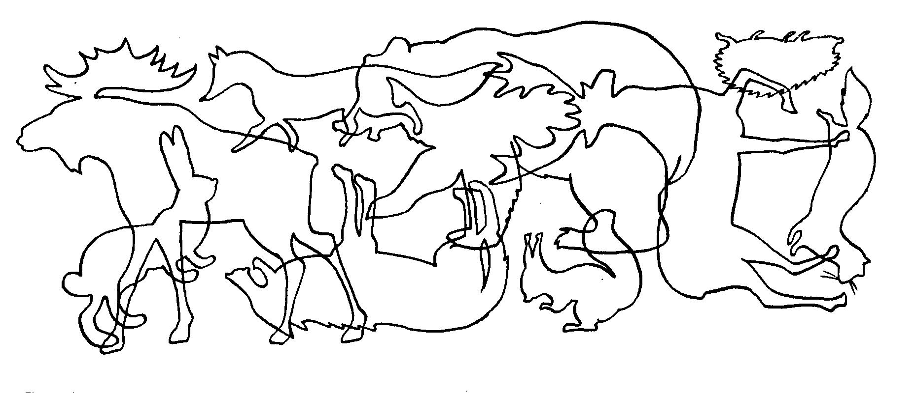

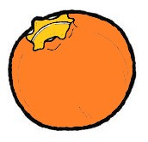
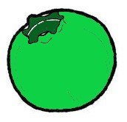


Задание 4
__________________________________________________________________________________________________________________________________________________________________
Задание 5

